Slide 1

Grunnalgebra, 2. útgáfa
2. kafli: Lausnir línulegra jafna og ójafna

Slide 2
Yfirlit kaflans (1 af 2)
Leysið jöfnur með frádráttar- og samlagningarreglum jafna
Leysið jöfnur með deili- og margföldunarreglum jafna
Leysið jöfnur með breytum og föstum báðum megin
Notið almenna aðferð til að leysa línulegar jöfnur
Leysið jöfnur með almennum brotum eða tugabrotum
Einangrið tiltekna breytu í formúlu

Slide 3
Yfirlit kaflans (2 af 2)
Leysið línulegar ójöfnur

Slide 4
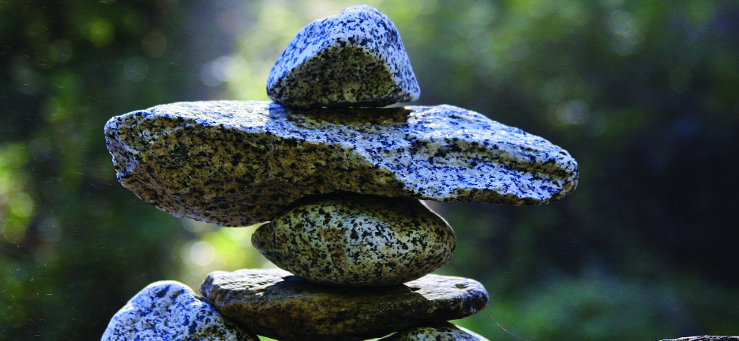
Mynd 2.1
Steinarnir í þessari hleðslu verða að vera í fullkomnu jafnvægi um miðjuna svo að hún haldi lögun sinni.
Notes:
This is a photo of several rocks carefully stacked to achieve balance.

Slide 5
2.1 Leysið jöfnur með frádráttar- og samlagningarreglum jafna
Hæfniviðmið
Sannreynið lausn jöfnu
Leysið jöfnur með frádráttar- og samlagningarreglum jafna
Leysið jöfnur sem þarf að einfalda
Setjið fram sem jöfnu og leysið
Setjið orðadæmi fram sem jöfnur og leysið

Slide 6
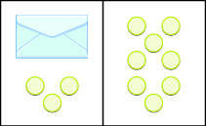
Mynd 2.2
Myndin sýnir líkan af jöfnu með einni breytu. Vinstra megin á vinnusvæðinu er óþekkt stærð (umslag) og þrír kubbar en hægra megin eru átta kubbar.
Notes:
This image illustrates a workspace divided into two sides. The content of the left side is equal to the content of the right side. On the left side, there are three circular counters and an envelope containing an unknown number of counters. On the right side are eight counters.

Slide 7
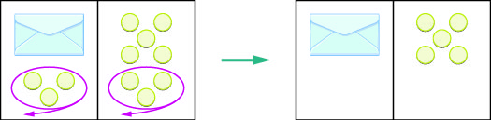
Mynd 2.3
Myndin sýnir líkan af lausn jöfnu með einni breytu. Þrír kubbar eru fjarlægðir af hvorri hlið vinnusvæðisins. Þá stendur óþekkta stærðin (umslagið) ein eftir vinstra megin og fimm kubbar hægra megin. Óþekkta stærðin jafngildir því fimm kubbum.
Notes:
This figure contains two illustrations of workspaces, divided each into two sides. On the left side of the first workspace there are three counters circled in purple and an envelope containing an unknown number of counters. On the right side are eight counters, three of which are also circled in purple. An arrow to the right of the workspace points to the second workspace. On the left side of the second workspace, there is just an envelope. On the right side are five counters. This workspace is identical to the first workspace, except that the three counters circled in purple have been removed from both sides.

Slide 8
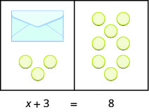
Mynd 2.4
Myndin sýnir líkan af jöfnunni x+3=8.
Notes:
This image illustrates a workspace divided into two sides. The content of the left side is equal to the content of the right side. On the left side, there are three circular counters and an envelope containing an unknown number of counters. On the right side are eight counters. Underneath the image is the equation modeled by the counters: x plus 3 equals 8.

Slide 9
Tafla 2.1
Jafngildir =
er er jafnt og er það sama og niðurstaðan er gefur var verður

Slide 10
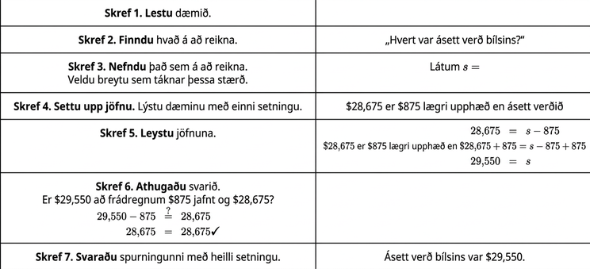
Tafla 2.2
Taflan sýnir sjö skref við lausn orðadæmis þar sem ásett verð bifreiðar er reiknað.

Slide 11
2.2 Leysið jöfnur með deili- og margföldunarreglum jafna
Hæfniviðmið
Leysið jöfnur með deili- og margföldunarreglum jafna
Leysið jöfnur sem þarf að einfalda
Setjið fram sem jöfnu og leysið
Setjið orðadæmi fram sem jöfnur og leysið

Slide 12
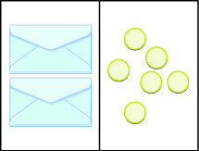
Mynd 2.5
Myndin sýnir líkan af jöfnu þar sem ein breyta er margfölduð með fasta. Vinstra megin á vinnusvæðinu eru tvö eintök af óþekktu stærðinni (tvö umslög) en hægra megin eru sex kubbar.
Notes:
This image illustrates a workspace divided into two sides. The content of the left side is equal to the content of the right side. On the left side, there are two envelopes each containing an unknown but equal number of counters. On the right side are six counters.

Slide 13
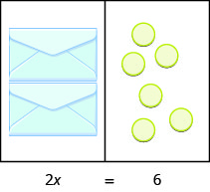
Mynd 2.6
Myndin sýnir líkan af jöfnunni 2x=6.
Notes:
This image illustrates a workspace divided into two sides. The content of the left side is equal to the content of the right side. On the left side, there are two envelopes each containing an unknown but equal number of counters. On the right side are six counters. Underneath the image is the equation modeled by the counters: 2 x equals 6.

Slide 14
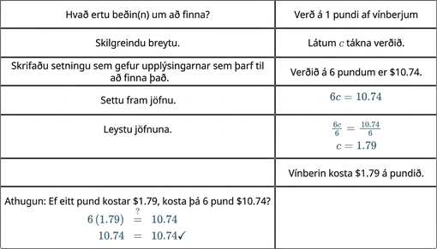
Tafla 2.3
Skref við lausn orðadæmis um einingarverð vínberja, frá því að ákvarða óþekktu stærðina þar til lausnin er sannreynd.

Slide 15
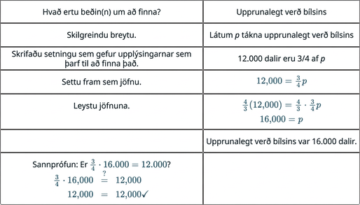
Tafla 2.4
Taflan sýnir skref fyrir skref hvernig leysa má orðadæmi með brotum, frá því að ákvarða óþekktu stærðina þar til lausnin er sannreynd.

Slide 16
2.3 Leysið jöfnur með breytum og föstum báðum megin
Hæfniviðmið
Leysið jöfnu með föstum báðum megin
Leysið jöfnu með breytum báðum megin
Leysið jöfnu með breytum og föstum báðum megin

Slide 17
2.4 Notið almenna aðferð til að leysa línulegar jöfnur
Hæfniviðmið
Leysið jöfnur með almennri aðferð
Flokkið jöfnur

Slide 18
Tafla 2.5
Tegund jöfnu | Hvað gerist þegar jafnan er leyst? | Lausn
Skilyrt jafna | Sönn fyrir eitt eða fleiri gildi breytanna en ósönn fyrir öll önnur gildi | Eitt eða fleiri gildi
Samsemd | Sönn fyrir sérhvert gildi breytunnar | Allar rauntölur
Mótsögn | Ósönn fyrir öll gildi breytunnar | Engin lausn

Slide 19
2.5 Jöfnur með almennum brotum eða tugabrotum
Námsmarkmið
Leysa jöfnur með brotastuðlum
Leysa jöfnur með tugabrotastuðlum

Slide 20
2.6 Einangrun tiltekinnar breytu í formúlu
Námsmarkmið
Nota formúluna fyrir vegalengd, hraða og tíma
Einangra tiltekna breytu í formúlu

Slide 21
2.7 Leysa línulegar ójöfnur (1 af 2)
Námsmarkmið
Sýna ójöfnur á talnalínu
Leysa ójöfnur með frádráttar- og samlagningarreglum
Leysa ójöfnur með deilingar- og margföldunarreglum
Leysa ójöfnur sem þarf að einfalda

Slide 22
2.7 Leysa línulegar ójöfnur (2 af 2)
Námsmarkmið
Setja fram ójöfnu og leysa hana

Slide 23

Mynd 2.7
Ójafnan x>3 er sýnd á þessari talnalínu.
Notes:
This figure is a number line ranging from negative 5 to 5 with tick marks for each integer. The inequality x is greater than 3 is graphed on the number line, with an open parenthesis at x equals 3, and a red line extending to the right of the parenthesis.

Slide 24

Mynd 2.8
Ójafnan x≥3 er sýnd á þessari talnalínu.
Notes:
This figure is a number line ranging from negative 5 to 5 with tick marks for each integer. The inequality x is greater than or equal to 3 is graphed on the number line, with an open bracket at x equals 3, and a red line extending to the right of the bracket.

Slide 25

Mynd 2.9
Ójafnan x>3 er sýnd á þessari talnalínu og rituð með bilaritun.
Notes:
This figure is a number line ranging from negative 5 to 5 with tick marks for each integer. The inequality x is greater than 3 is graphed on the number line, with an open parenthesis at x equals 3, and a red line extending to the right of the parenthesis. The inequality is also written in interval notation as parenthesis, 3 comma infinity, parenthesis.

Slide 26

Mynd 2.10
Ójafnan x≤1 er sýnd á þessari talnalínu og rituð með bilaritun.
Notes:
This figure is a number line ranging from negative 5 to 5 with tick marks for each integer. The inequality x is less than or equal to 1 is graphed on the number line, with an open bracket at x equals 1, and a red line extending to the left of the bracket. The inequality is also written in interval notation as parenthesis, negative infinity comma 1, bracket.

Slide 27

Mynd 2.11
Sambærileg tákn eru notuð til að sýna endapunkta bila þegar ójöfnur eru sýndar á talnalínu og með bilaritun.
Notes:
This figure shows the same four number lines as above, with the same interval notation labels. Below the interval notation for each number line, there is text indicating how the notation on the number lines is similar to the interval notation. The first number line is a graph of x is greater than a, and the interval notation is parenthesis, a comma infinity, parenthesis. The text below reads: “Both have a left parenthesis.” The second number line is a graph of x is greater than or equal to a, and the interval notation is bracket, a comma infinity, parenthesis. The text below reads: “Both have a left bracket.” The third number line is a graph of x is less than a, and the interval notation is parenthesis, negative infinity comma a, parenthesis. The text below reads: “Both have a right parenthesis.” The last number line is a graph of x is less than or equal to a, and the interval notation is parenthesis, negative infinity comma a, bracket. The text below reads: “Both have a right bracket.”

Slide 28
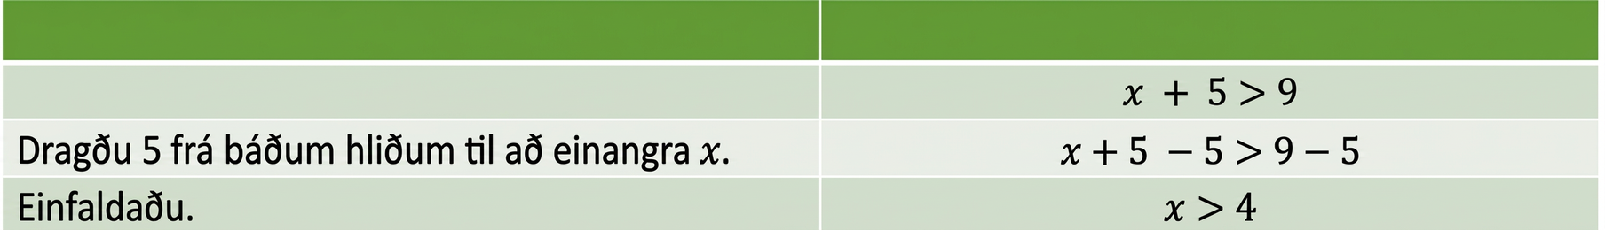
Tafla 2.6
 | $$x+5>9$$
Dragðu 5 frá báðum hliðum til að einangra $x$. | $$x+5−5>9−5$$
Einfaldaðu. | $$x>4$$
Skrefin við að leysa ójöfnuna x + 5 > 9 sýna hvernig x er einangrað.

Slide 29
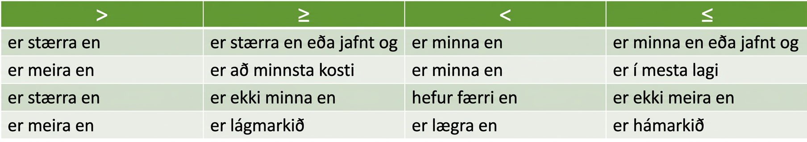
Tafla 2.7
$$>$$ | $$≥$$ | $$<$$ | $$≤$$
er stærra en | er stærra en eða jafnt og | er minna en | er minna en eða jafnt og
er meira en | er að minnsta kosti | er minna en | er í mesta lagi
er stærra en | er ekki minna en | hefur færri en | er ekki stærra en
er stærra en | er lágmarkið | er minna en | er hámarkið

Slide 30
Notkunarleyfi
Þetta ítarefni frá OpenStax er © Rice University og gefið út samkvæmt alþjóðlega CC BY-NC-SA 4.0 notkunarleyfinu. Heimilt er að afrita það eða breyta því, en aðeins í óviðskiptalegum tilgangi. Tilgreina verður OpenStax og Rice University sem rétthafa og geta allra breytinga. Öll aðlöguð útgáfa efnisins verður að vera gefin út samkvæmt sams konar notkunarleyfi.

